Slide 1
Electrical and Magnetic
Basics Concepts
College of Scince
Basrah University
2021-2022
Dr. Raed M. Shaaban

Slide 2
الكتاب المنهجي و المصادر
اساسيات الكهربائية والمغناطيسية
الدكتور راشد عبد الرزاق
الدكتور يحيى عبد الحميد

Slide 3
PHY103 Syllabus
1-Vectors
2-Coulomb’s Law and Electric Field Intensity
3-Electric Flux and Gauss Law
4- Electric Potential
5-Current and Direct Current Circuits

Slide 4
1-Vectors
الكميات الفيزيائية والمحاور الكارتيزية.
Vectors The Cartesian coordinate system
مقدار المتجه وحدة المتجه وتمثيل المتجه.
Vector components, unit vector and vector field
جمع وطرح المجهات.
الضرب العددي Dot product
الضرب الاتجاهي Cross product

Slide 5
الكميات العددية والكميات الاتجاهية
Scalars and vectors

Slide 6
$$\text{الكميات الفيزيائية}$$
النوع الاول الكميات التي يمكن وصفها من خلال ذكر مقدارها وكذلك وحدة قياسها فقط مثل (الشحنة، الحجم ، الكتلة ، درجة الحرارة ، الشغل والقدرة ....) ويرمز لمقدارها بحروف مجردة $(q ,V,m,T,W,P)$ .
النوع الثاني الكميات التي يمكن وصفها بمعرفة مقدارها واتجاهها معا مثل (القوة ، التعجيل ، الازاحة ، المجال الكهربائي ، العزم …) وللتميز يرسم فوقها خط او سهم صغير $(\overset{⃑}{F},\overset{⃑}{a},$ $\overset{⃑}{s},$ $\overset{⃑}{E},$ $\overset{⃑}{τ})$.

Slide 7
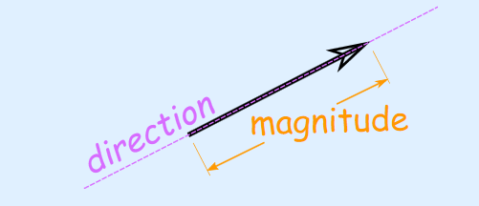
$$\text{تمثيل}\text{ الكمية }\text{المتجهة }$$
تمثل الكمية الفيزيائية الاتجاهية بسهم يدل طوله على مقدار الكمية الاتجاهية واتجاهه باتجاه المتجه كما يوضح الشكل ادناه.
الحجم$V=20m^{3},الزمن t= 20 s$
الحرارةT= ${ 35}^{O}$ $,الكتلة m=2 Kg$
اتجاه المتجه
6 وحدات
$\overset{⃑}{A}$

Slide 8
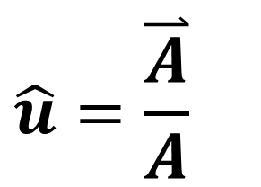
$$\text{Cartesian} \text{coordinates}\text{ (}\text{x}\text{,}\text{y}\text{,}\text{z}\text{)}\text{المحاور الكارتيزية }$$
$$y$$
$\overset{⃑}{A}\left(A_{x},A_{y},A_{z}\right)=A_{x}\hat{i}$+$A_{y}\hat{j}+A_{z}\hat{k}$
$$\overset{⃑}{A}$$
مقدار المتجه على المحور x
$A_{x}$
$$\hat{j}$$
$A_{y}$
مقدار المتجه على المحور y
مقدار المتجه على المحور z
$A_{z}$
$$\hat{i}$$
$$x$$
$$A=\left|\overset{⃑}{A}\right|=\sqrt{A_{x}^{2}+A_{y}^{2}+A_{z}^{2}}$$
مقدار المتجه
$$\hat{k}$$
$$\hat{u}=\frac{\overset{⃑}{A}}{A}$$
$$z$$
وحدة المتجه

Slide 9
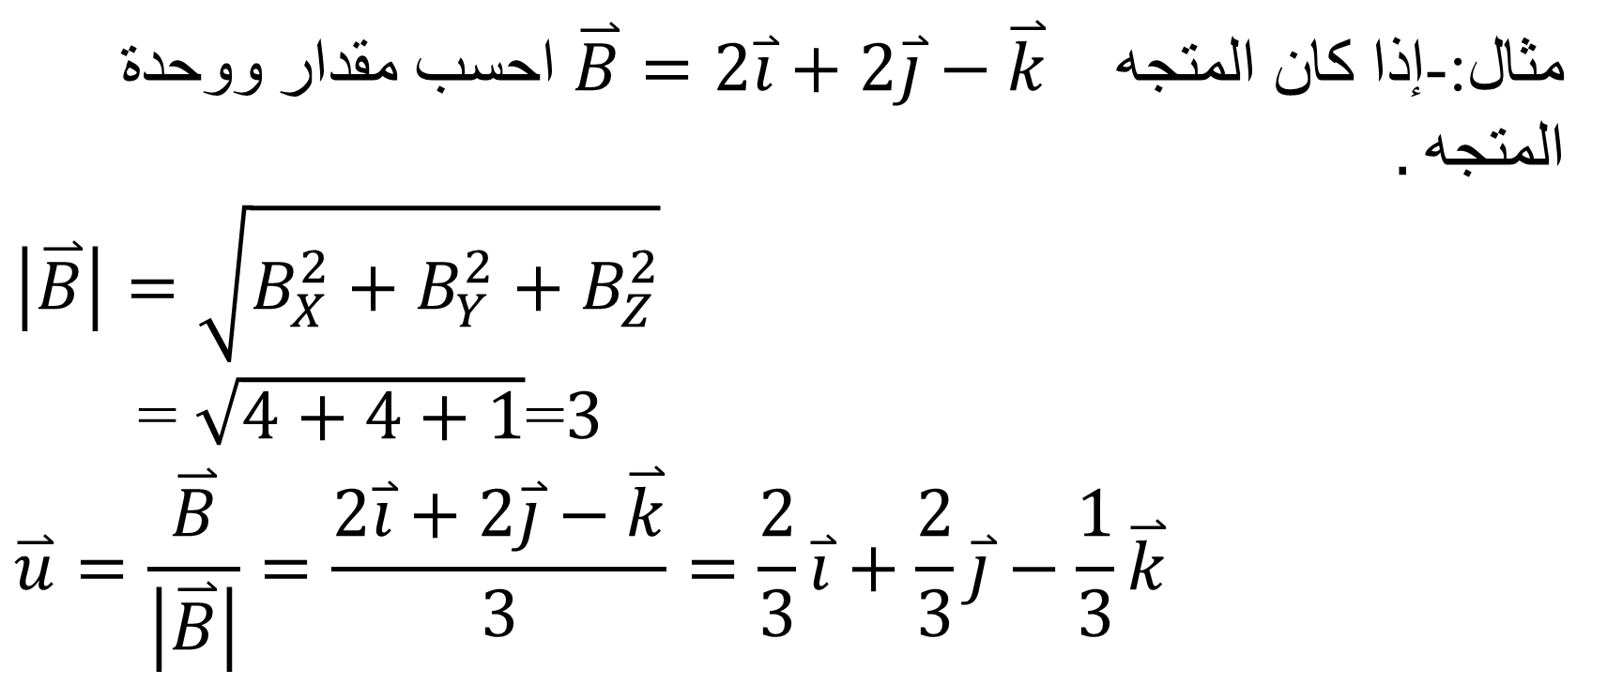
مثال:-إذا كان المتجه $\overset{⃑}{B}=2\overset{⃑}{i}+2\overset{⃑}{j}−\overset{⃑}{k}$ احسب مقدار ووحدة المتجه $.$
$$\left|\overset{⃑}{B}\right|=\sqrt{B_{X}^{2}+B_{Y}^{2}+B_{Z}^{2}}$$
= $\sqrt{4+4+1}$=$3$
$$\overset{⃑}{u}=\frac{\overset{⃑}{B}}{\left|\overset{⃑}{B}\right|}=\frac{2\overset{⃑}{i}+2\overset{⃑}{j}−\overset{⃑}{k}}{3}=\frac{2}{3}\overset{⃑}{i}+\frac{2}{3}\overset{⃑}{j}−\frac{1}{3}\overset{⃑}{k}$$

Slide 10
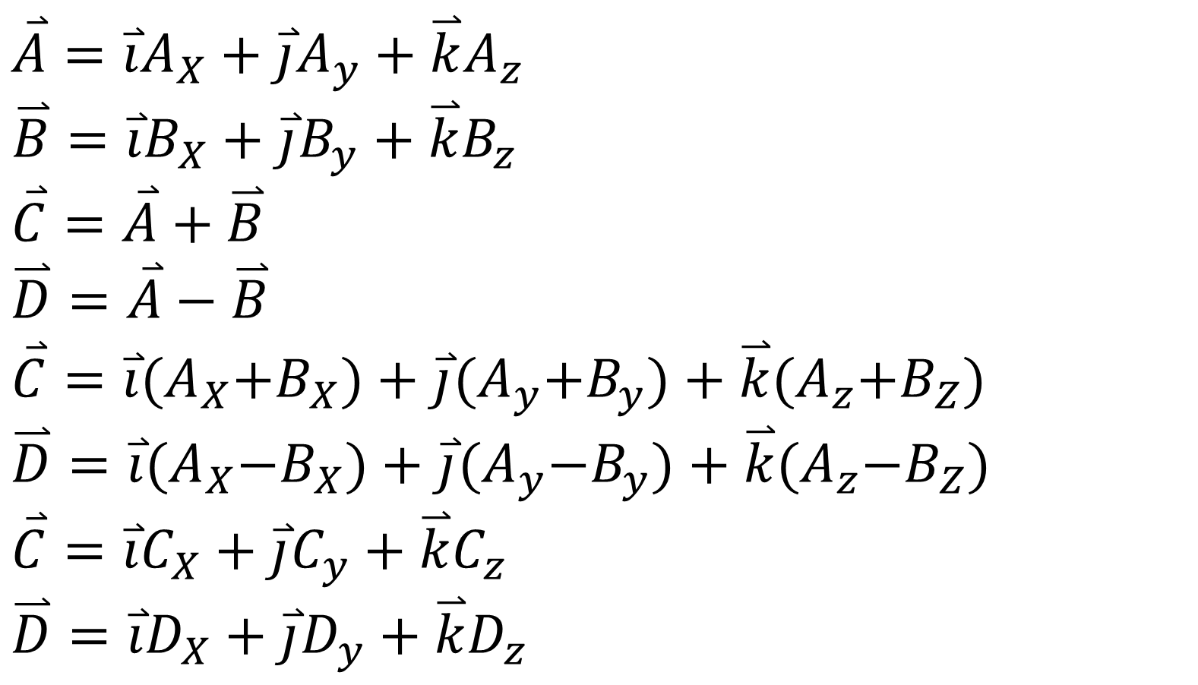
Vector Algebra جمع وطرح المتجهات
$$\overset{⃑}{A}=\overset{⃑}{i}A_{X}+\overset{⃑}{j}A_{y}+\overset{⃑}{k}A_{z}$$
$\overset{⃑}{B}=\overset{⃑}{i}B_{X}+\overset{⃑}{j}B_{y}+\overset{⃑}{k}B_{z}$
$$\overset{⃑}{C}=\overset{⃑}{A}+\overset{⃑}{B}$$
$$\overset{⃑}{D}=\overset{⃑}{A}−\overset{⃑}{B}$$
$$\overset{⃑}{C}=\overset{⃑}{i}{(A}_{X}+B_{X})+\overset{⃑}{j}{(A}_{y}+B_{y})+\overset{⃑}{k}{(A}_{z}+B_{Z})$$
$$\overset{⃑}{D}=\overset{⃑}{i}{(A}_{X}−B_{X})+\overset{⃑}{j}{(A}_{y}−B_{y})+\overset{⃑}{k}{(A}_{z}−B_{Z})$$
$$\overset{⃑}{C}=\overset{⃑}{i}C_{X}+\overset{⃑}{j}C_{y}+\overset{⃑}{k}C_{z}$$
$$\overset{⃑}{D}=\overset{⃑}{i}D_{X}+\overset{⃑}{j}D_{y}+\overset{⃑}{k}D_{z}$$

Slide 11
مثال:-إذا كان المتجهين $\overset{⃑}{B}=2\overset{⃑}{i}−3\overset{⃑}{j}−4\overset{⃑}{k}$ و $\overset{⃑}{A}=\overset{⃑}{i}+3\overset{⃑}{j}−2\overset{⃑}{k}$
احسب $.$ $\overset{⃑}{B}$+$\overset{⃑}{A}$ و $2\overset{⃑}{B}$-$\overset{⃑}{A}$
$$B_{X}$$
$$B_{y}$$
$$B_{z}$$
$$A_{X}$$
$$A_{y}$$
$$A_{z}$$
$$\overset{⃑}{A}=\overset{⃑}{i}+3\overset{⃑}{j}−2\overset{⃑}{k}$$
$$\overset{⃑}{B}=2\overset{⃑}{i}−3\overset{⃑}{j}−4\overset{⃑}{k}$$
$$\overset{⃑}{A}+\overset{⃑}{B}=\overset{⃑}{i}{(A}_{X}+B_{X})+\overset{⃑}{j}{(A}_{y}+B_{y})+\overset{⃑}{k}{(A}_{z}+B_{Z})$$
$$\overset{⃑}{A}+\overset{⃑}{B}=\overset{⃑}{i}(1+2)+\overset{⃑}{j}(3−3)+\overset{⃑}{k}(−2−4)$$
$$∴\overset{⃑}{A}+\overset{⃑}{B}=3\overset{⃑}{i}−6\overset{⃑}{k}$$

Slide 12
Dr. Raed M. Shaaban
جامعة البصرة كلية العلوم
mus.raad@yahoo.com
raed.shaaban@uobasrah.edu.iq

